Slide 1
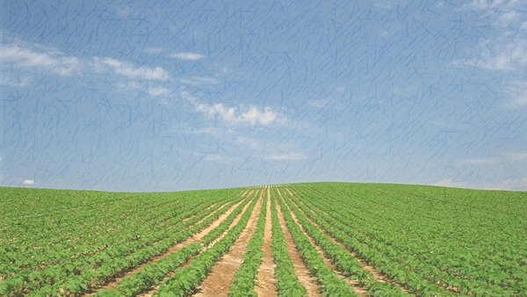
家的羈絆，讓台灣農民從北到南
卓宛嫺 R02630011
侯孟秀 R04126007
廖晧宇 R05228031
Notes:
動機:系所背景(為何挑從農故事)
在一般故事分析手法下會用到哪些，我們挑了目前能力和R可以做到的四個項目

Slide 2
CONTENTS
概念主題
資料來源、收集與整理
爬蟲
人工coding
資料分析與視覺化
PART 1: 概念網路
PART 2: 農民移動與農產外銷
結論

Slide 3
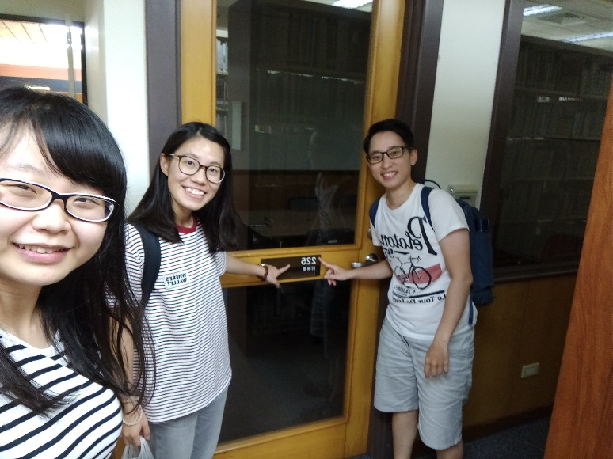
概念主題
緣起
文本分析的困難點：
故事分析之目標
系統內建斷詞？
人工判斷與編碼，廢寢忘食，頸椎都歪掉
Notes:
角色、事件、場景、時序
創業、時序(時間)、事件

Slide 4
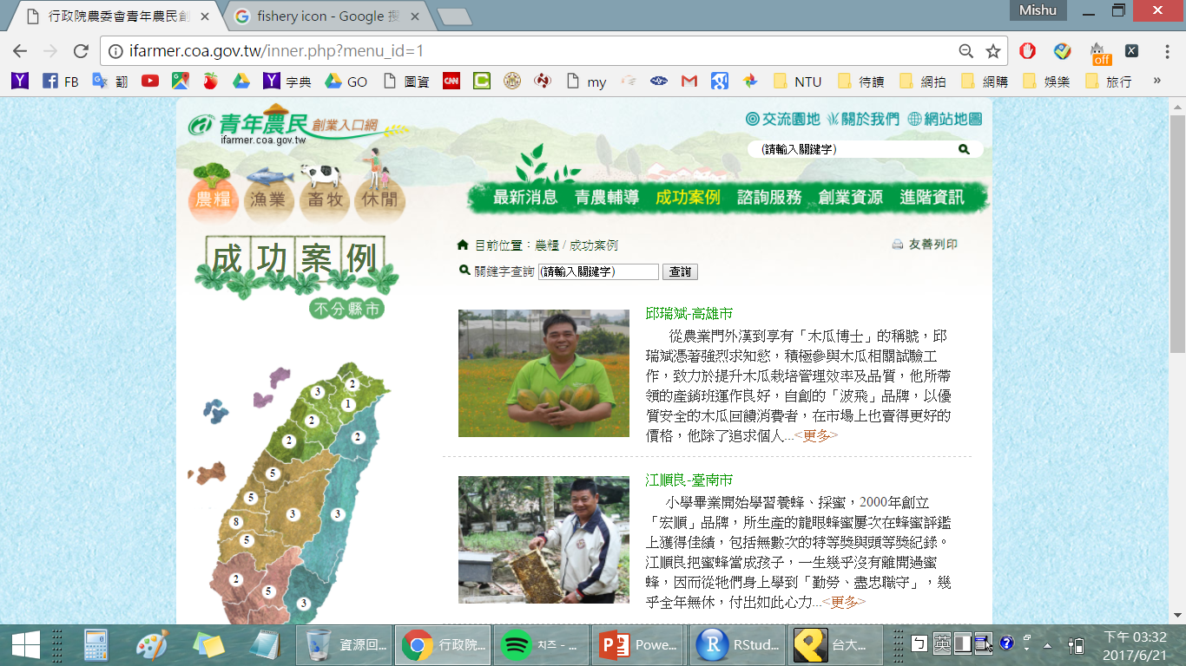
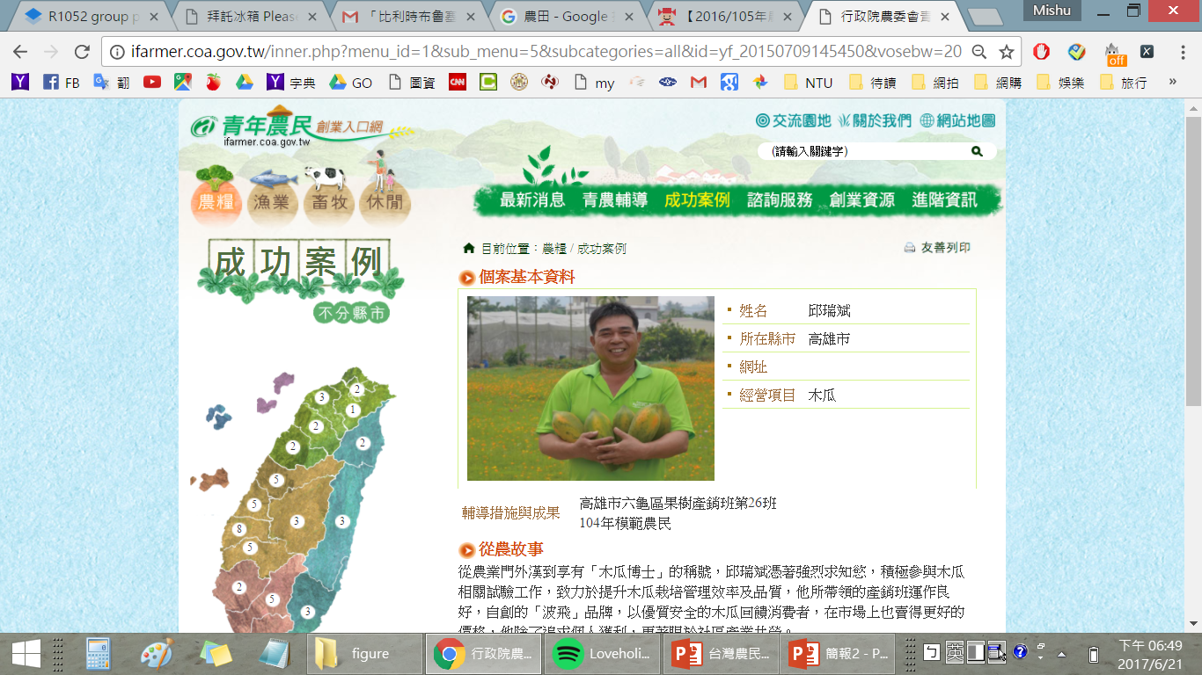

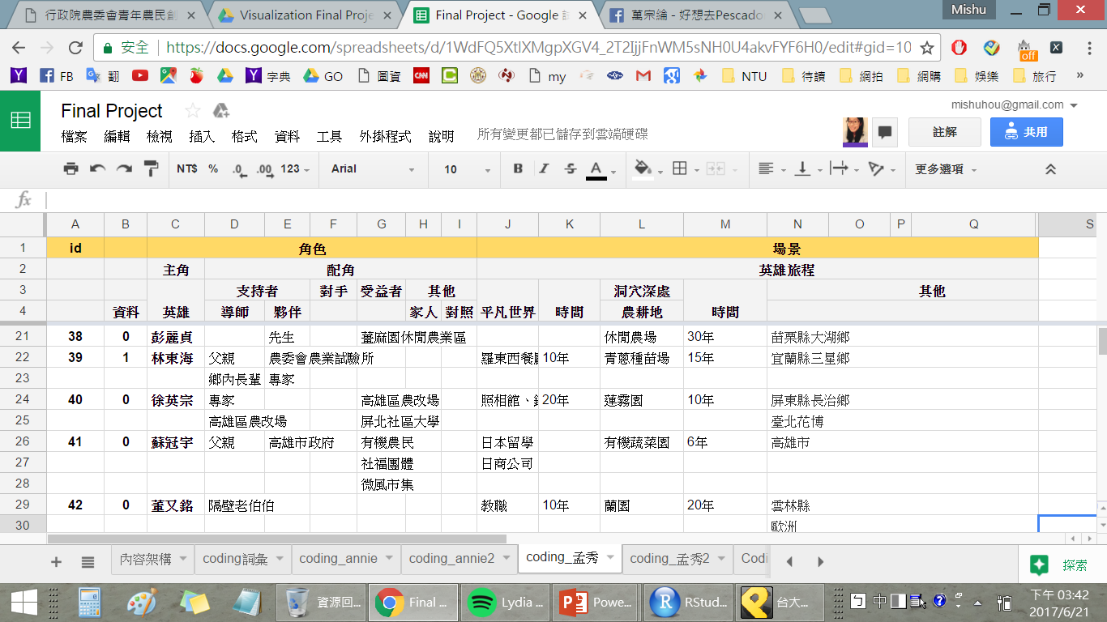


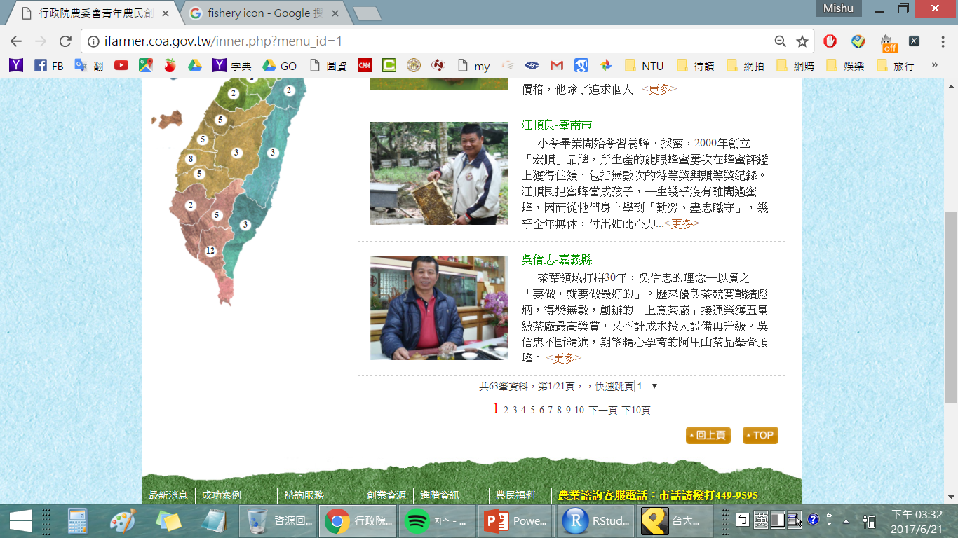
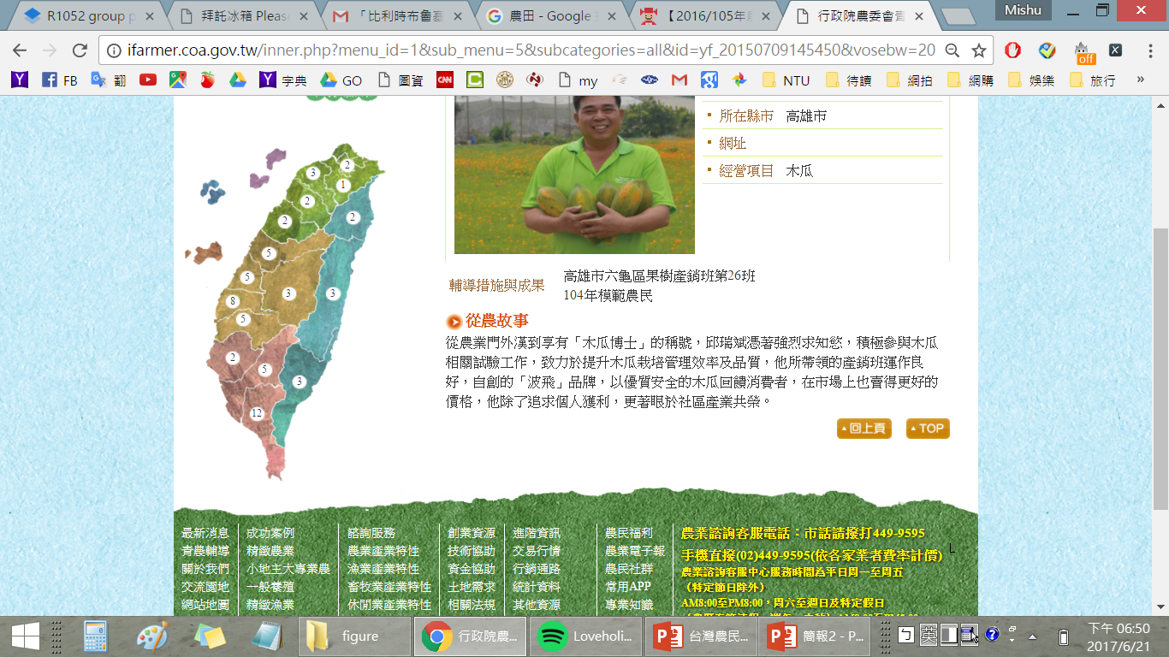
簡介
關注故事內容四元素：角色、場景、事件、時間
農糧故事 → 64則
漁業故事 → 30則
畜牧故事 → 18則
────────────
共112則
行政院農委會
青年農民創業入口網
Notes:
1.行政院農委會青年農民創業入口網-成功案例
2.抓取農糧、漁業、畜牧三種類型從農的故事共112則
3.透過網頁爬蟲爬梳網頁的html，首先以迴圈抓取每一則故事的link，再以另一個迴圈透過link抓取每一則故事的內容
4.人工剖析故事內容：針對四個元素來進行coding──角色、場景、事件、時間。雖然可以透過詞庫、自己增添詞彙來進行斷詞，但因為這樣的方式沒有判斷詞彙在故事脈絡中的意義，ex:支持者v.s對手、地理移動的先後順序，所以我們是採行人工判斷。

Slide 5
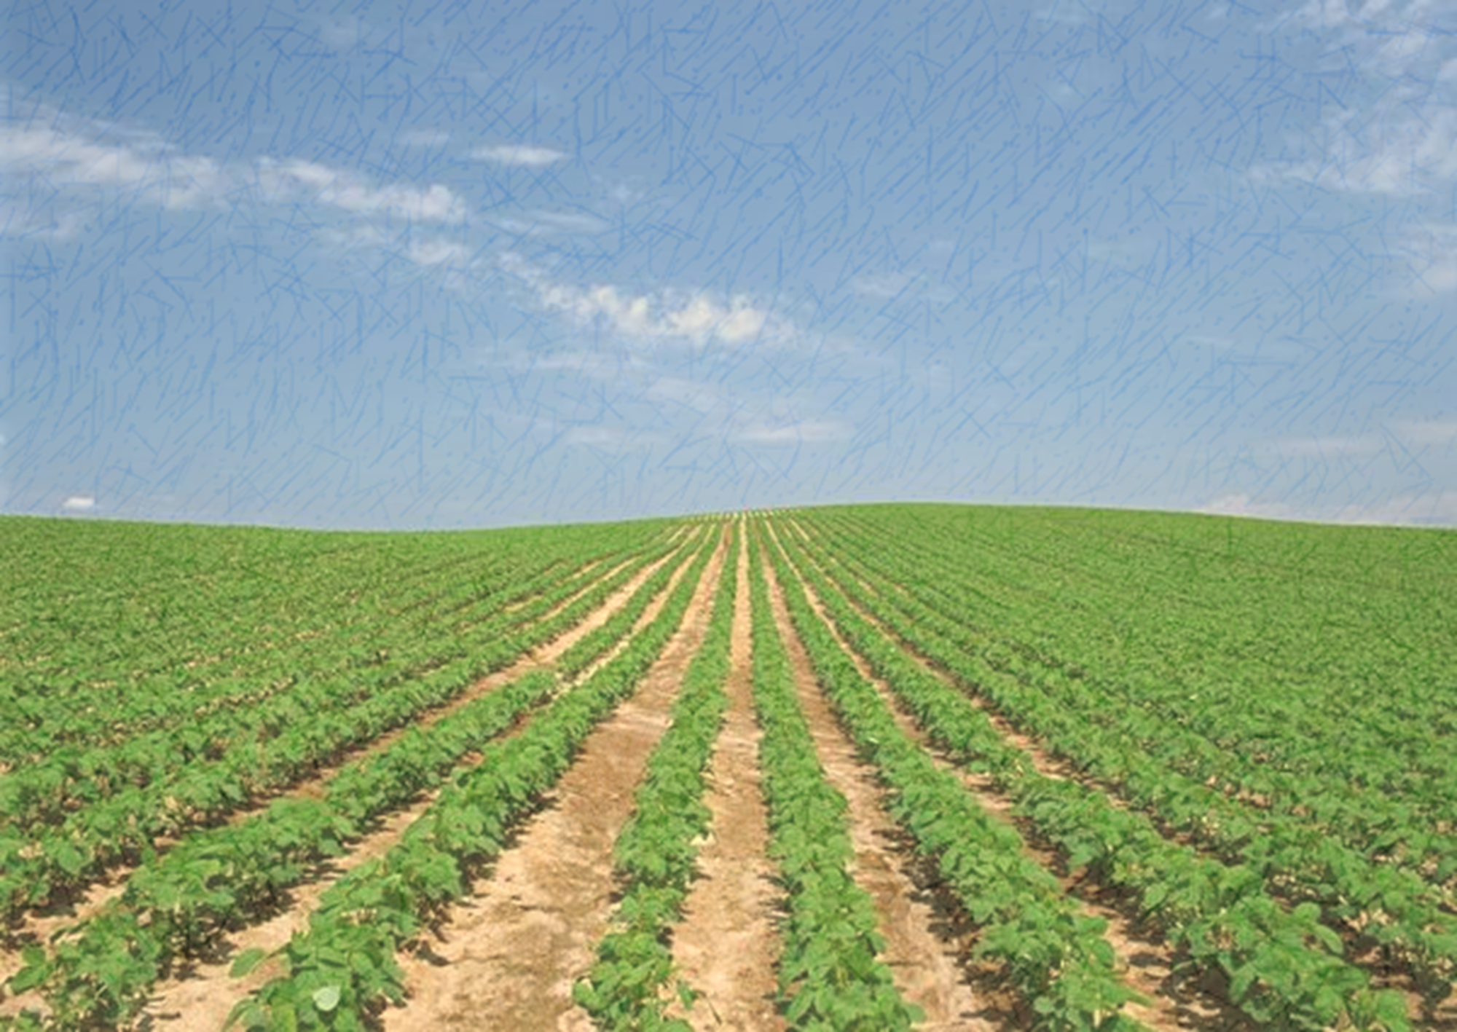
資料分析與視覺化
PART 1: 概念網絡

Slide 6
重要概念選取
支持者
場景
故事特徵
父親
妻子
老師
其他農民
產銷班班員
農委會
漁會
農會
.
.
.
農田
蘭園
木瓜園
養殖漁業
近海漁業
牧場
養雞場
養豬場
.
.
.
有機
家鄉
從農世家
繼承家業
創立品牌
其他機構
.
.
.
概念→點
概念-概念→線
Notes:
1.有機栽植、返鄉從農、繼承家業(有沒有和家裡經營一樣的項目)、創立品牌(茶莊、農場、公司)、其他機構(至產銷班、農會、漁會擔任職務，帶領其他農民)
2.概念與概念彼此一起在同一故事中被提及即成為一條線

Slide 7
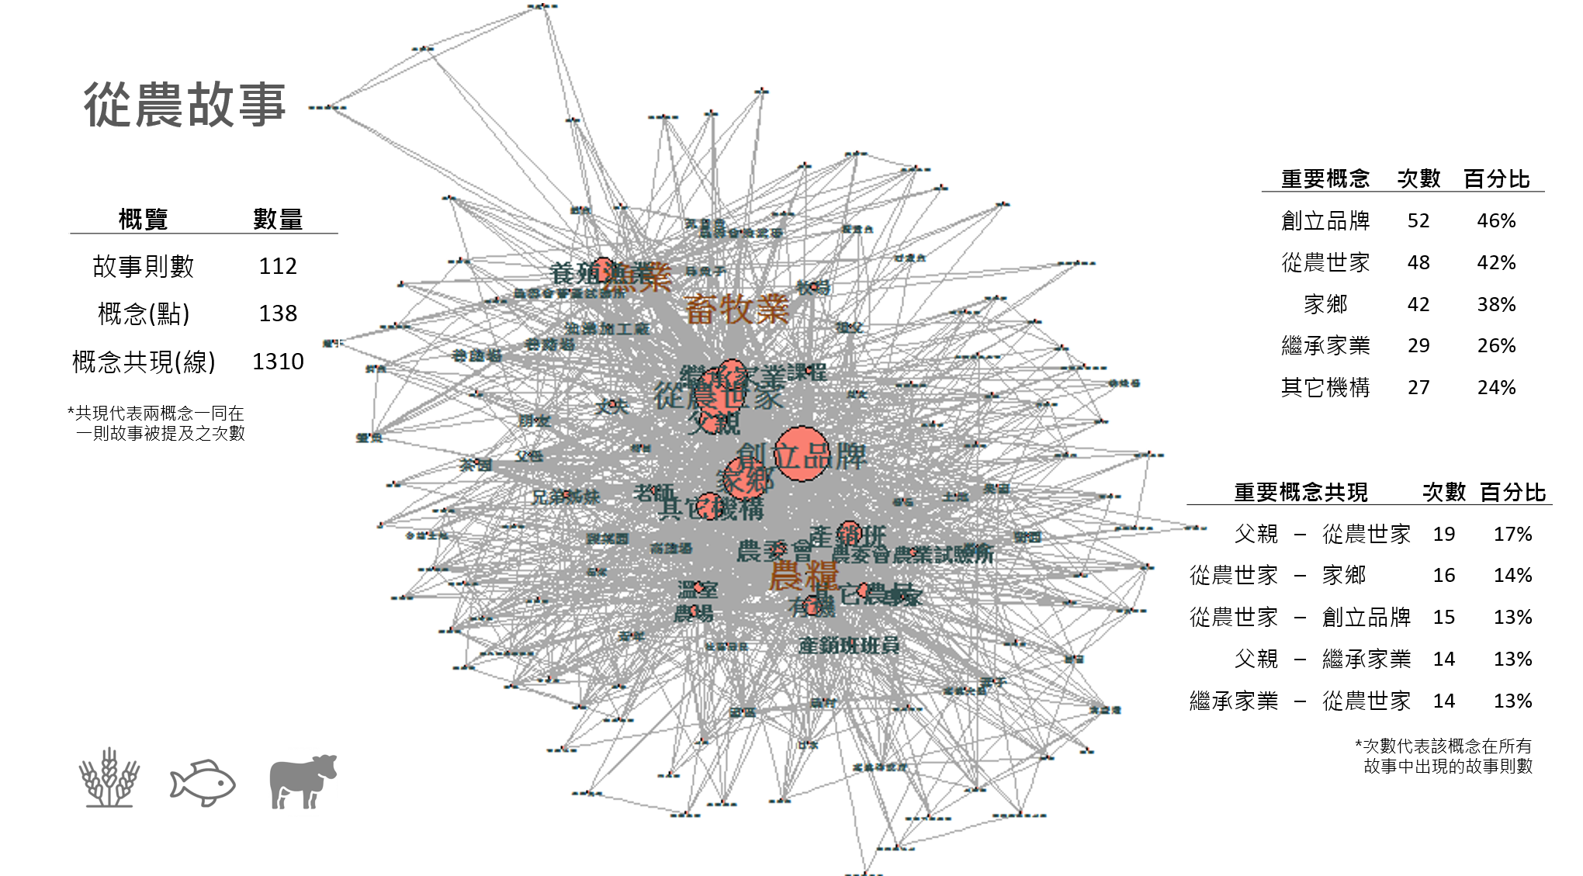
Notes:
igraph
在中間區域的概念，代表皆與三種從農型態互相連結

Slide 8
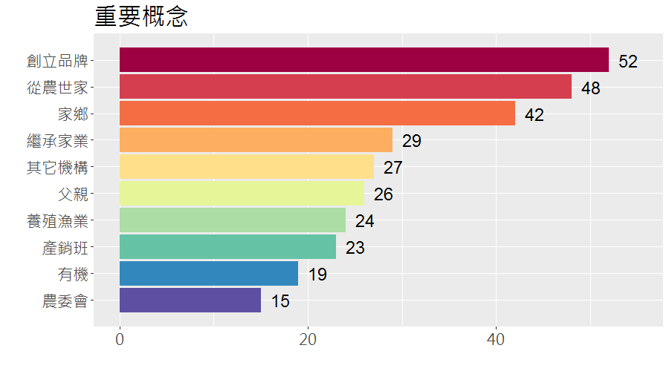
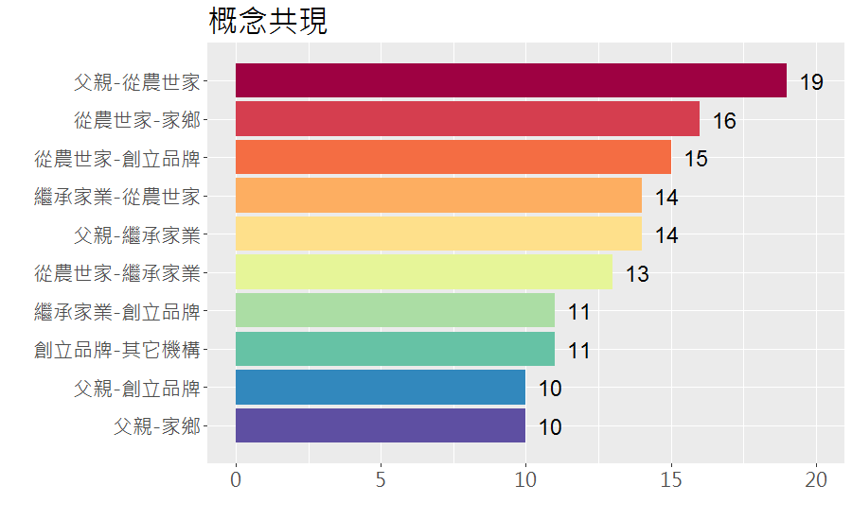
Notes:
(在我們找到的故事當中)
1.在這個詞彙中可以反映出故事寫手想傳達出來的從農故事，例如「創立品牌」、「家鄉」可能就是在描述一個故事的亮點；父親、產銷班、農委會是支持農民的重要角色。
2.對於出身從農世家的農民來說，父親常是重要的支持者；從農世家經常與返鄉從農被提及，代表從農世家可能是促成返鄉從農的因素之一

Slide 9
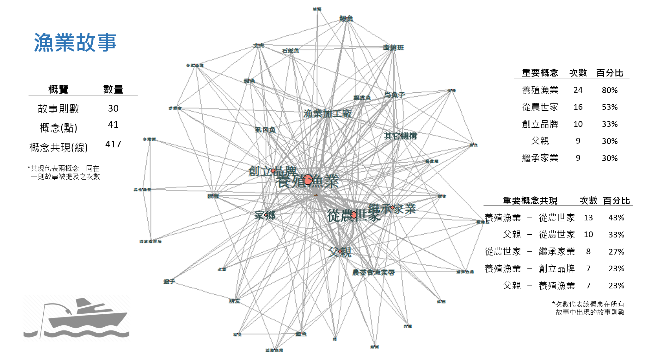
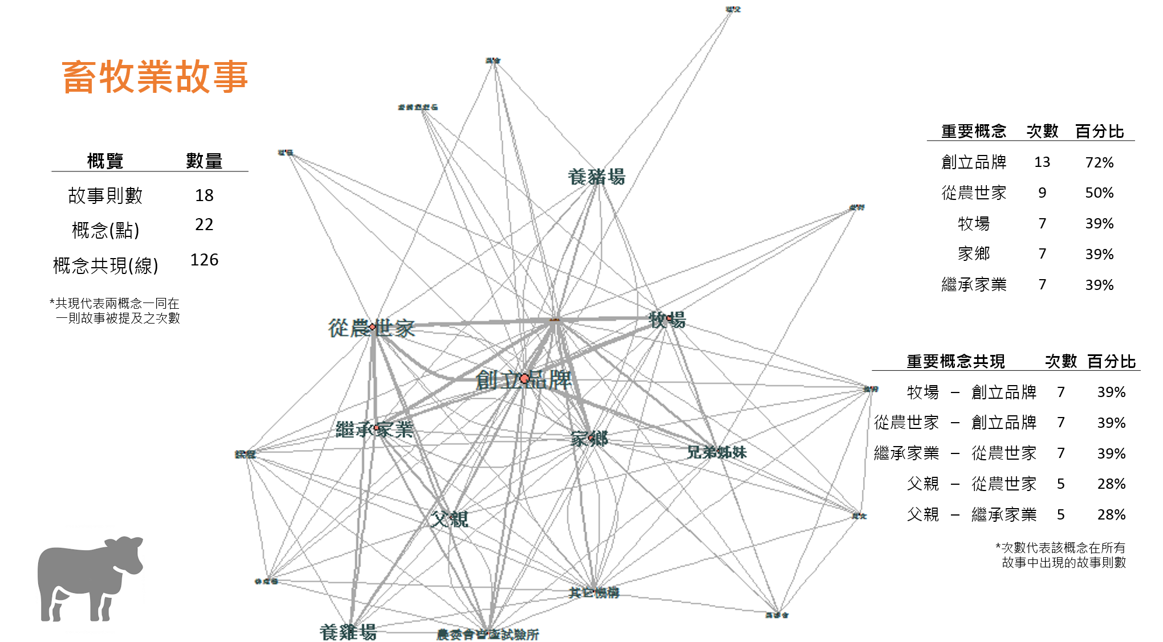
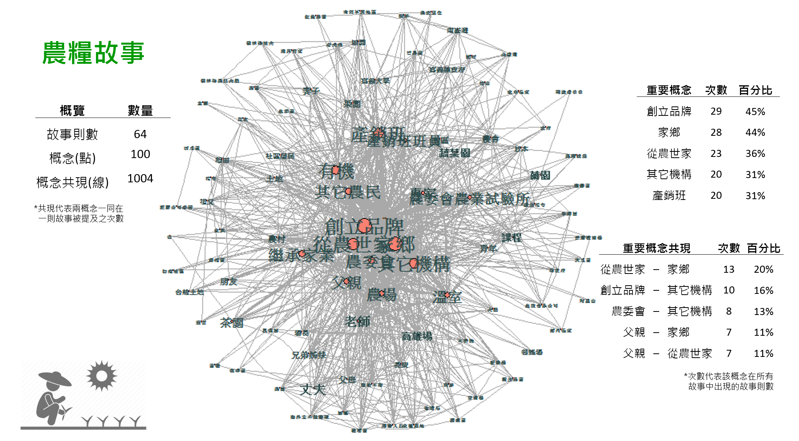
Notes:
1.有機、其他農民、農委會農業試驗所
2.在青年農民網上，故事以養殖漁業居多。漁業加工廠、農委會漁業署
3.畜牧業多會創立品牌(牧場)、兄弟姊妹

Slide 10
資料分析與視覺化
PART 2: 農民移動與農產外銷
從農地點與農民移動概述
農產外銷地圖
農民移動精選案例

Slide 11
農民移動概述與農產外銷

Slide 12
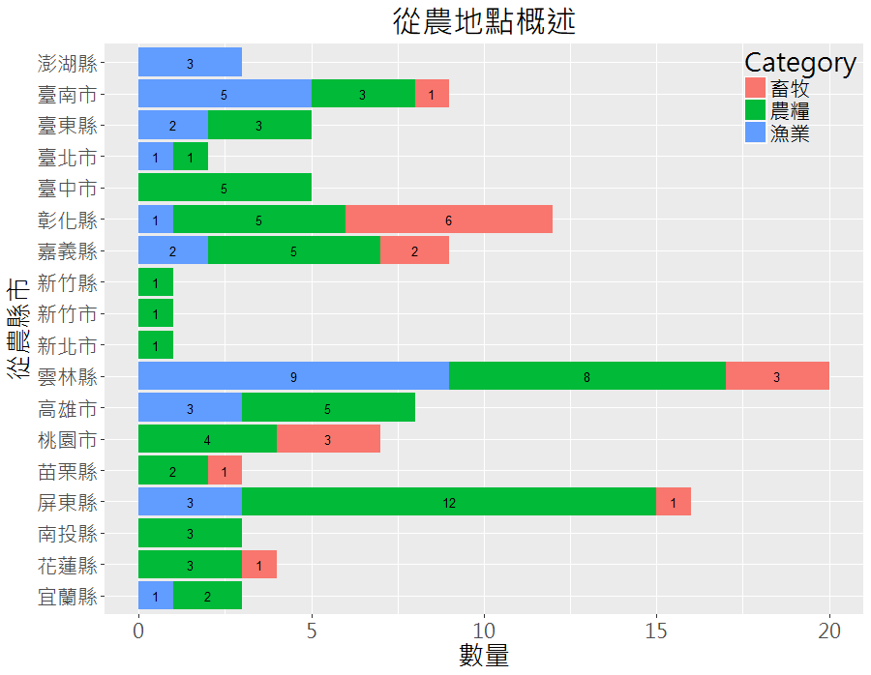
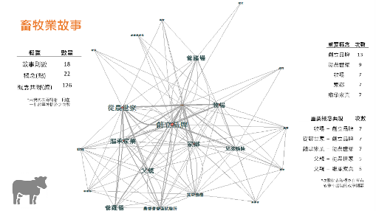
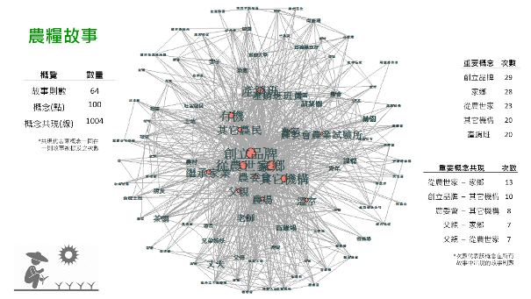
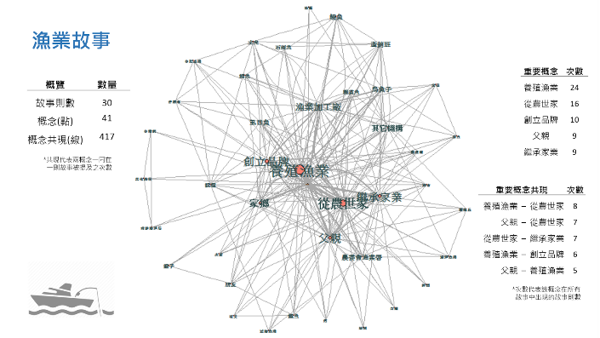
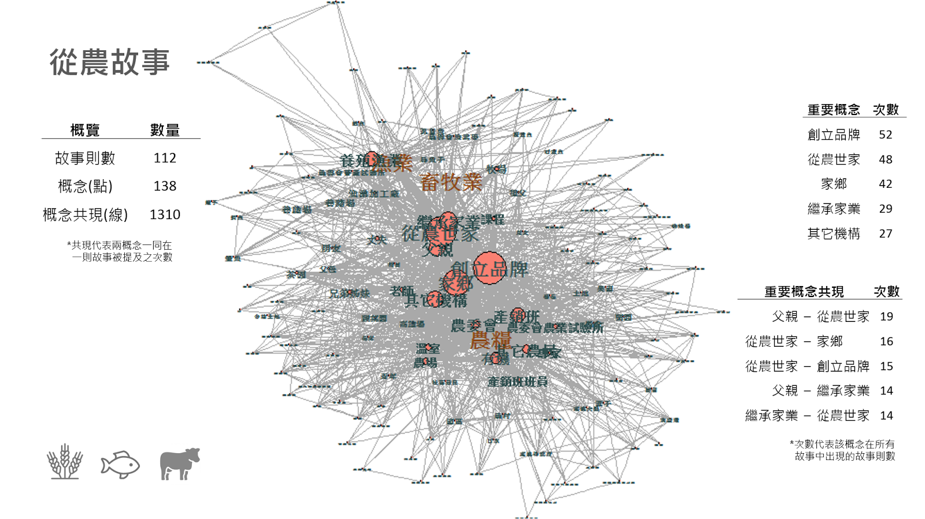
從農地點
農糧 | 漁業 | 畜牧
64 | 30 | 18
57% | 27% | 16%

Slide 13
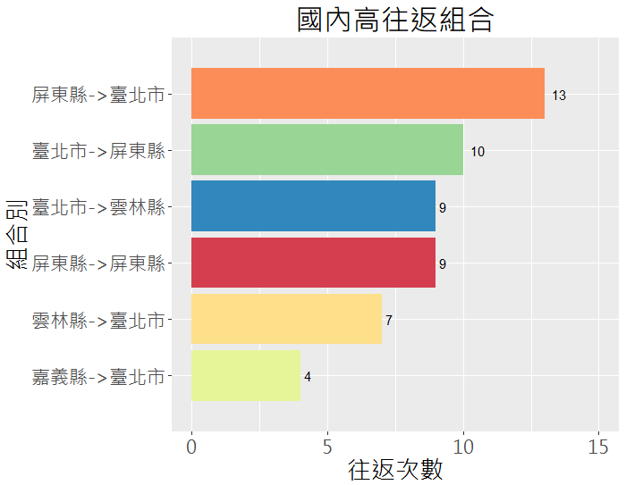
國內場景
總 故事數 | 112
國內 場景數 | 151 (1.3/story)

Slide 14
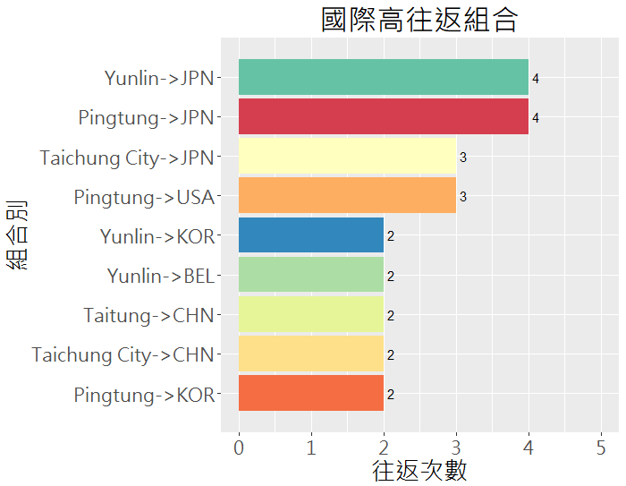
國際場景
總 故事數 | 112
國際場景數 | 40 (0.36/story)

Slide 15
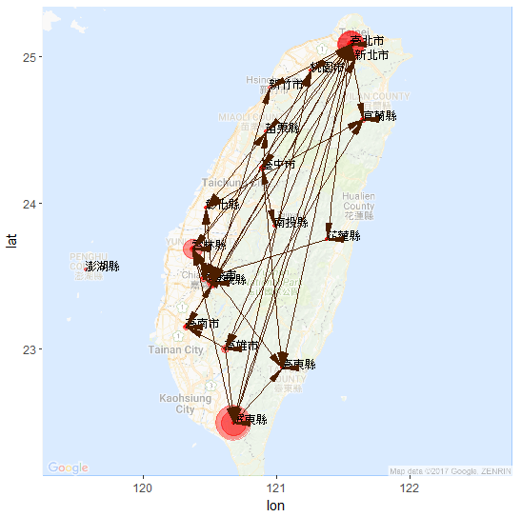
國內往返場景
Notes:
台灣島內往返橫跨很大的範圍:台北雖然不是農業大城，但卻扮演重要角色(與codin相關ex:農委會)，屏東、雲林都有這樣的傾向。

Slide 16
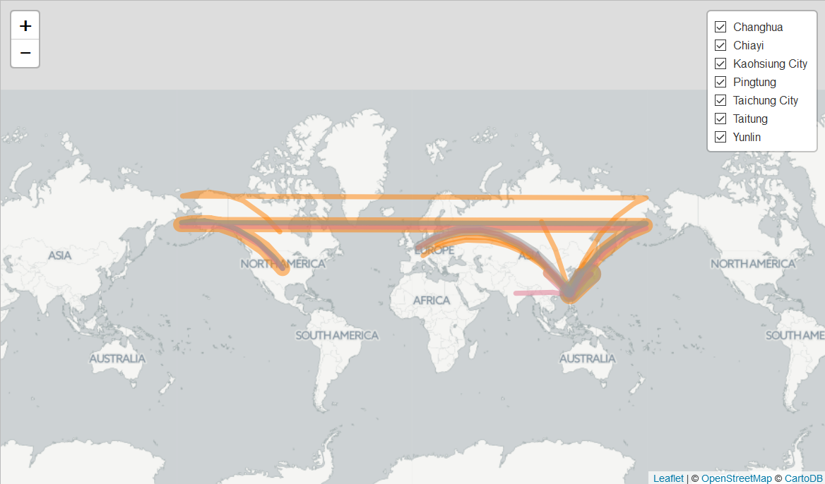
國際往返場景

Slide 17
農民移動－精選案例

Slide 18
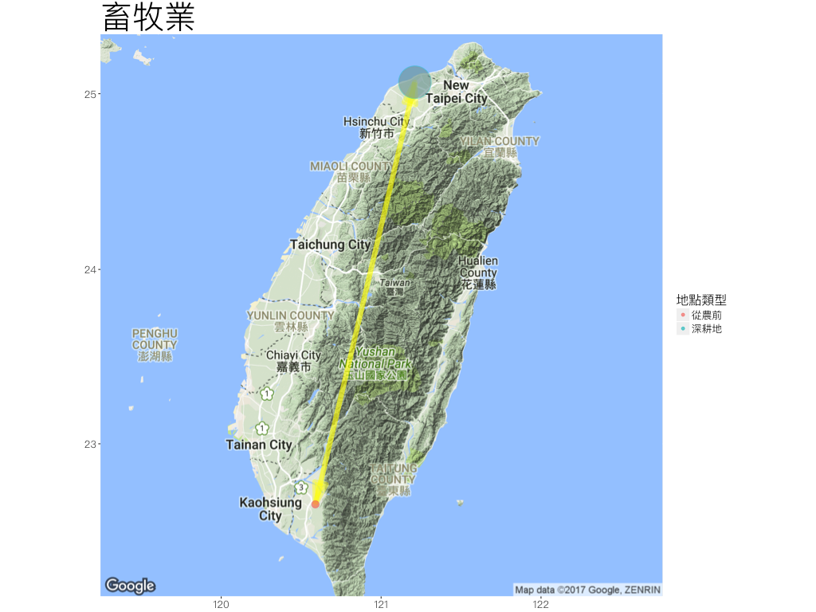


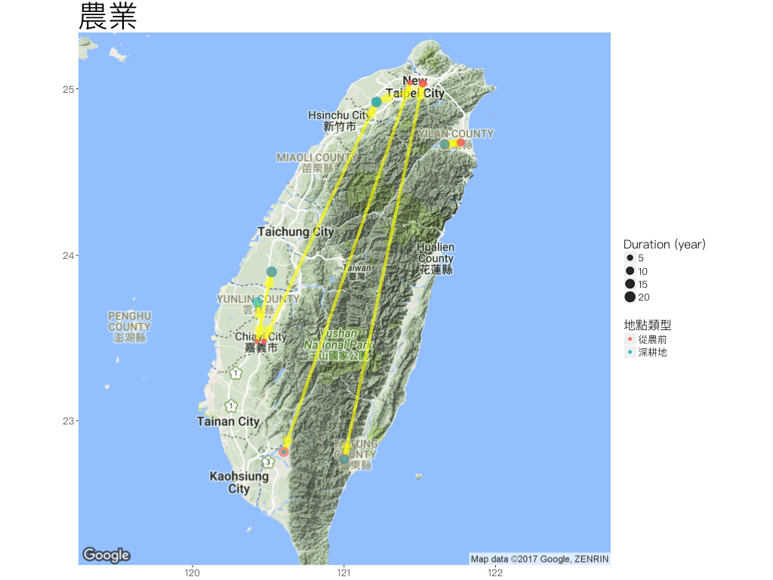


農民移動－精選案例
農糧故事
漁業故事
畜牧業故事
故事總數 | 擷取則數
64 | 6
故事總數 | 擷取則數
30 | 3
故事總數 | 擷取則數
18 | 1
Notes:
112則
時間: 有時間項的資料
空間: 鄉鎮市區層級

Slide 19
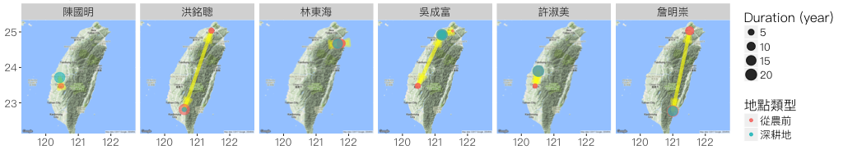
農糧故事
農民 | 行政區 | 地點
陳國明 | 嘉義市東區 | 嘉義農專
 | 雲林縣虎尾鎮 | 雲林縣虎尾鎮花卉產銷第四班
農民 | 行政區 | 地點
林東海 | 宜蘭縣三星鄉 | 家鄉
 | 宜蘭縣羅東鎮 | 羅東西餐廳老闆
 | 宜蘭縣三星鄉 | 農場
農民 | 行政區 | 地點
許淑美 | 彰化縣田尾鄉 | 家鄉
 | 嘉義市西區 | 嘉義農專
 | 彰化縣田尾鄉 | 農場
農民 | 行政區 | 地點
吳成富 | 桃園市平鎮區 | 家鄉
 | 嘉義市東區 | 嘉義大學農場管理科
 | 臺北市大安區 | 臺灣大學科技農企業經營管理精英班
 | 桃園市平鎮區 | 有機農場
農民 | 行政區 | 地點
洪銘聰 | 屏東縣高樹鄉 | 家鄉
 | 新北市新莊區 | 輔仁大學
 | 屏東縣高樹鄉 | 鳳梨農場
農民 | 行政區 | 地點
詹明崇 | 臺東縣卑南鄉 | 家鄉
 | 臺北市中正區 | 北部建築業
 | 臺東縣卑南鄉 | 咖啡園
Notes:
地理移動距離: 大的、小的
返鄉從農: 同心圓
從農時間多數已大於務農前人生的職場與求學經歷

Slide 20
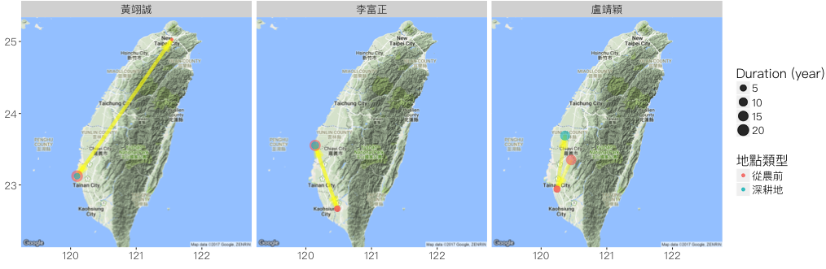
漁業故事
農民 | 行政區 | 地點
黃翊誠 | 臺南市七股區 | 家鄉
 | 臺北市大安區 | 臺灣大學漁業科學研究所
 | 臺南市七股區 | 養蚵
農民 | 行政區 | 地點
李富正 | 雲林縣口湖鄉 | 家鄉
 | 屏東縣屏東市 | 屏東商業技術學院
 | 雲林縣口湖鄉 | 海水養殖
農民 | 行政區 | 地點
盧靖穎 | 臺南市白河區 | 家鄉
 | 臺南市仁德區 | 嘉南藥專食品衛生科
 | 雲林縣土庫鎮 | 虱目魚食品加工
Notes:
返鄉從農: 同心圓
搭配地形圖可看到漁業深耕地主要集中在沿海平原地區(<>農糧故事)

Slide 21
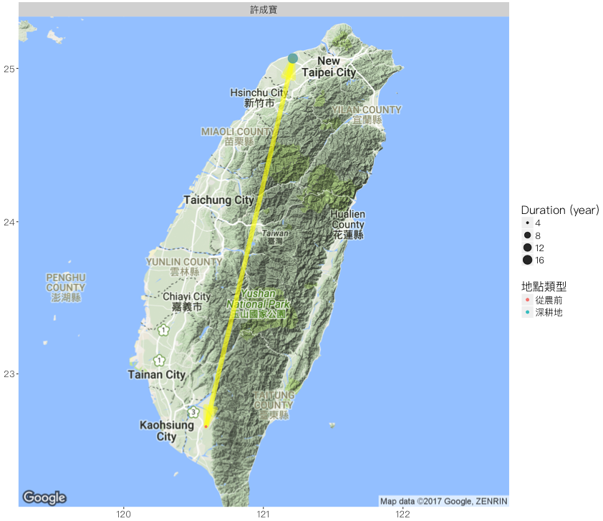
畜牧業故事
農民 | 行政區 | 地點
許成寶 | 桃園市大園區 | 家鄉
 | 屏東縣內埔鄉 | 屏東科技大學農企業管理
 | 桃園市大園區 | 瑞奇種牛畜牧場
Notes:
地理範圍移動較大
相較於從農經驗，求學的時間點點較小許多

Slide 22
小結
縮小時空尺度，看到更細緻地農民移動經驗
無時間項 → 有時間項
縣市 → 鄉鎮市區
視覺化故事特徵與農民移動過程
從北南下耕作、種植
鄰近的生活圈
返鄉從農

Slide 23
結論

Slide 24
農民故事中的重要特質
家/ 家鄉的概念（如，繼承家業、從農世家）、家人支持
第三方的支持者（如，農業試驗所、產銷班）
產業的轉型與擴張（如，加工廠、創立品牌）
農民移動特徵（如，從北到南、返鄉從農）
故事視覺化的可能
網路爬蟲、製作概念網絡（igraph）、圖表繪製（ggplot）、地圖繪製（ggmap, get_googlemap）、互動地圖（ rgdal、geosphere、leaflet ）
故事的概念與特徵、時序關係及地理移動
未來優化方向
動態的視覺化效果
互動式的故事介面
結合概念網絡與移動地圖的討論
繼承家業、從農世家 vs.移動地圖的同心圓
Notes:
農民故事的特質相信在某種程度上，也反應了它們在農民從農歷程中的重要地位
這次的專案中demo了一個故事視覺化的可能
交叉比對

Slide 25
Thank you! ☺
卓宛嫻、侯孟秀、廖晧宇

Slide 26
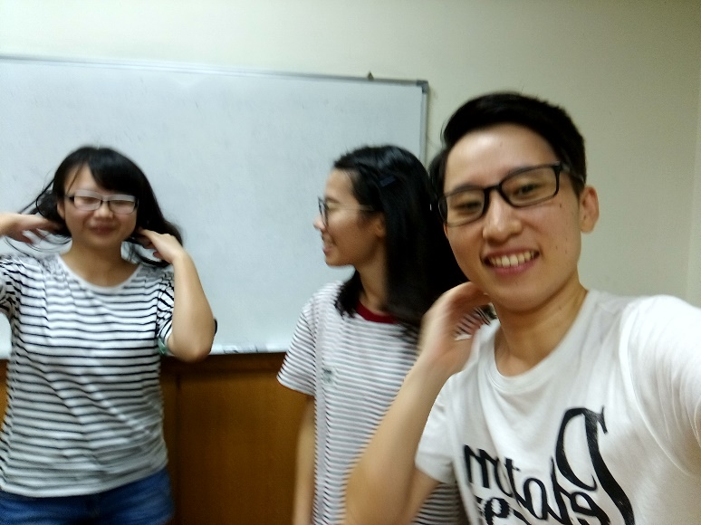
Coding 摳到落枕的宛嫻

